Slide 1
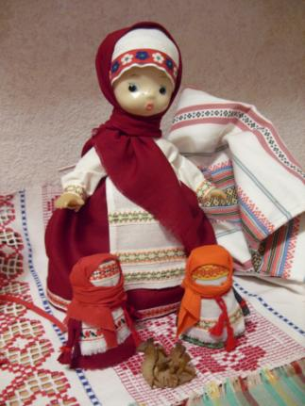
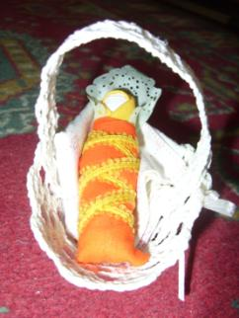
Русская народная кукла: обычаи и традиции
Часть 7. Куклы в целительстве
Листвак В.Е., педагог дополнительного образования ГБОУ СОШНО №367 г.Москва

Slide 2
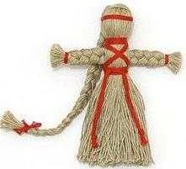
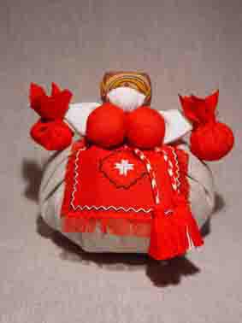
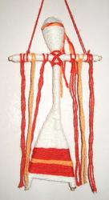
Куклы в целительстве
Ловушка для снов, Кубышка-травница , На здоровье…

Slide 3
Ловушки для снов Делают ловушку весной и располагают ее над кроватью, у изголовья. Она оберегает наш сон или сон ребёнка, улавливая, притягивая добрые сны и задерживая злые до первых лучей утреннего солнца, в которых они растворяются. Так любые сны теряют негативную окраску. Паутина, используемая для ловушки снов, символизирует жизненные пути человека, где добрые мысли идут по кругу и плетут паутину самой жизни, а злые мысли уходят, через отверстие не задерживаясь.

Slide 4
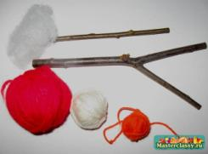
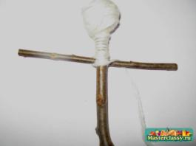
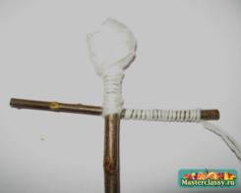
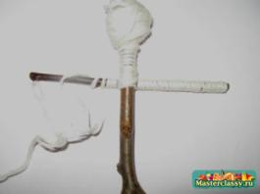
Ловушка для снов
1.Вырезаем веточку-рогатку. Размер определяем сами. Для рук вырезаем палочку, немножко тоньше, чем туловище. Для головы куклы берем вату.
2. Наматываем вату на кончик палки-рогатки и начинаем накручивать белую нитку, формируя головку куколки.
3. Мотаем шею, крестообразно закрепляем поперечину рук к туловищу. Нитку обрывать нельзя, чтобы не рвался сон. Обвязываем от туловища вдоль руки и обратно, то есть дважды. Точно также поступаем со второй рукой.

Slide 5
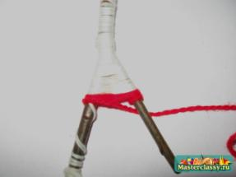
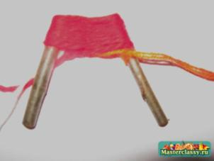
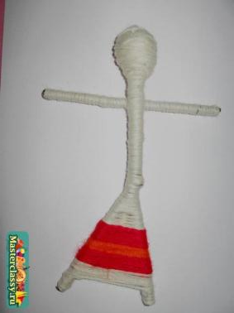
4.Не обрывая нить, мотаем тело. Дойдя до ног, начинаем формировать юбочку, обматывая ноги восьмеркой. Пройдя 1/3, оставляем белую нить, часть вводим красную, и продолжаем мотать восьмеркой.
5. Вводим оранжевую нить, не обрывая красную и белую. Промотав несколько рядов, обрываем оранжевую нитку, и продолжаем мотать красную полосу, такаю же, как вверху.
6. Закрепляем красную нить, обрываем ее и продолжаем мотать белую нитку. Переходим к ножкам, обязываем их белой ниткой, обрываем и закрепляем.

Slide 6
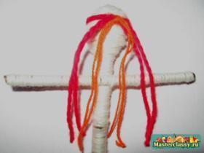
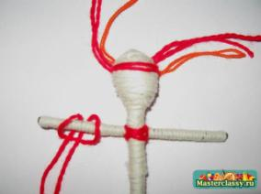
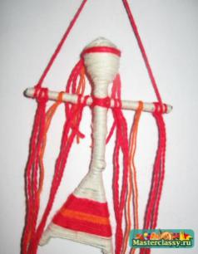
7. Красной ниткой делаем на груди сакральный крест. Обязываем голову куколки красной и оранжевой нитью
8. На руках вяжем оранжевые и красные нитки.
9. Из красной нитки делаем петельку, за которую куклу-мотанку подвешивают над кроватью.

Slide 7
Кубышка-травница - - древняя Целительская кукла-оберег. От нее исходит теплота, как от заботливой хозяйки. Она и защитница от злых духов болезни, и добрая утешница Родом эта куколка из Тульской губернии. Она наполнена душистыми лечебными травами, и оберегает дом от болезней. Кубышку ставили у колыбели младенца, а если в семье кто-то заболевал, куклу ставили у постели больного и разминали в руках, чтобы травный дух наполнил дом. Через 2 года траву в куколке необходимо поменять.

Slide 8
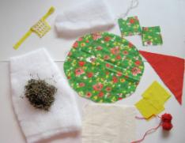
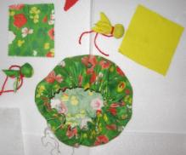
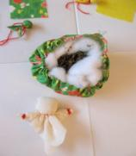
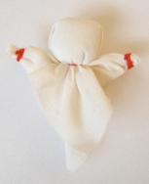
Кубышка-травница
Для работы понадобится: 1.Красочный круг диаметром 35-38 см. 6. Красные нитки для рук и других завязок.
2.Синтепон для юбки, головы, груди. 7. Прочные нитки для завязывания юбки
3.Квадрат белой или матовой ткани 25 см. 8. Трава наполнитель
4.По два квадрата 10х10 см для кульков и груди. 9.Фартук.
5.Половина квадрата для косынки 25-30 см.
1.Набираем юбку шагом в 1 см (нитки крепкие)
2. В синтепон (чтобы не терялась форма, трава оседает, усыхает) насыпаем
траву и равномерно размещаем в юбке.
3.В середину сложенного по диагонали белого квадрата помещаем тугую
скрутку из синтепона для головы, перевязываем, чтобы углы для рук были
одинаковой длины и чтобы лицевая сторона была без складок. Подогнув
уголки. завязываем руки, в них можно положить чуток синтепона.

Slide 9
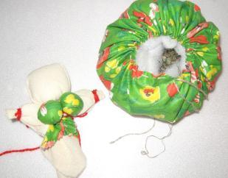
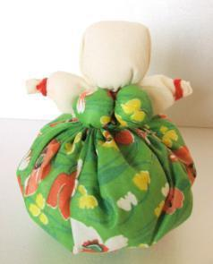
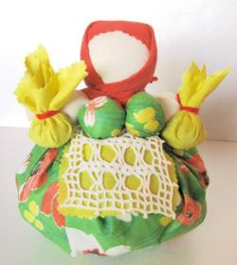
4. Для грудок делаем синтепоновые шарики
5.Кульки в руках наполняем травой. Грудь привязываем к шее.
6.Соединяем голову и юбку.
7.Привязываем кульки к рукам
8.Завязываем косынку и надеваем фартук.
Все должно гармонировать по цвету и фактуре. Особенная деталь фартук, его можно вышить, сделать мережку, бахрому, использовать кружево и т.д.

Slide 10
На здоровье – Кукла изготавливается из льняного джута, ее кладут в постель к больному. Обычно ею не играют, но ребенку можно при желании и поиграть. При изготовлении все части тела перевязываются красной нитью, которая выполняет защитную функцию. Куклу не украшают. У нее длинная коса – примерно в два раза длиннее туловища. Длинный густой волос у женщины или девушки издревле считался признаком силы. В старину берегли свои волосы. Расчесывали и говорили: «Расти, расти коса до пят до саратовских ребят!». Изготовление такой куклы не требует много времени, можно сделать за час (с любовью к близкому человеку и надеждой на выздоровление). После выполнения куклой своей обереговой функции, по преданию, ее сжигали.

Slide 11
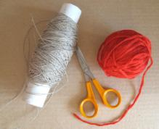
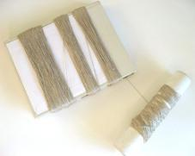
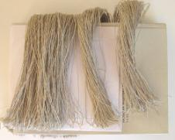
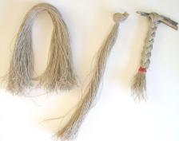
На здоровье
Для изготовления куклы нужны льняные мягкие нитки и красные для обвязок.
1.Кукла делается примерно 15 см.Для этого на любом предмете выбранного размера делаем три намотки не разрывая ниток для тела − более толстую,для рук − раза в два-три тоньше, такую же, как для рук, для косы.
2. Разрезаем ( с одной стороны).
3. Для косы на самом конце завязываем простой узел, для рук сплетаем и завязываем на концах косичку.

Slide 12
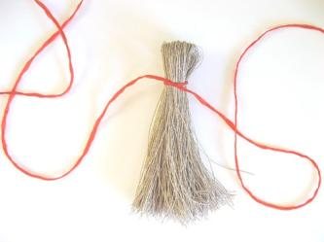
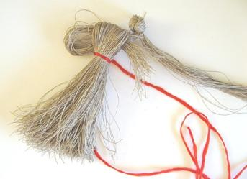
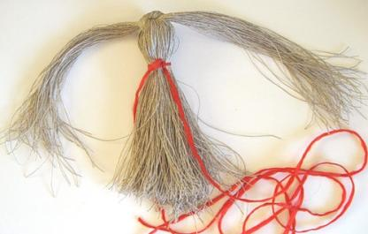
5. Красной нитью длиной 1 метр обозначаем шею. Нитку не отрываем7.
6. Заготовку для косы вдеваем в голову. Для того, чтобы пряди не спутывались, макушку перевяжите льняной ниткой..
7. Завязываем узел не голове.

Slide 13
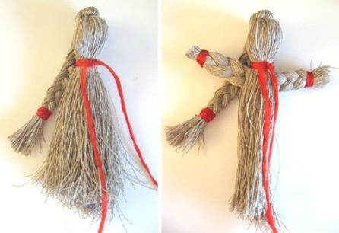
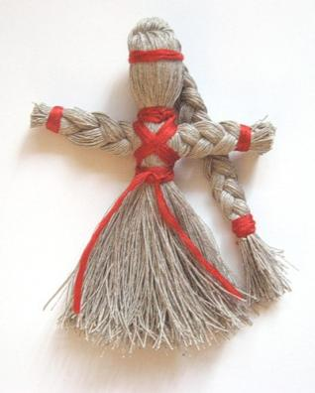
8. Заплетаем косу. 9.Косичку рук перевязываем крест-на-крест и обозначаем талию
10. Оформляем поясок и ободок на голову.

Slide 14
Правила техники безопасности
При работе с ножницами
1. Хранить ножницы в футляре и в недоступном месте для детей.
2. Во время работы не оставлять лезвия ножниц открытыми.
3. Передавать ножницы сомкнутыми лезвиями кольцами вперёд.
При работе с иглами, булавками, спицами и крючком
1.Работать с напёрстком.
2. Хранить иголки и булавки в определённом месте (специальной коробке, подушечке и т. д.),не оставлять их на рабочем месте, ни в коем случае не брать иголки, булавки в рот и не вкалывать их в одежду.
3. Не пользуйтесь для шитья ржавой иголкой.
4. Выкройки к ткани прикреплять острыми концами булавок в направлении от себя.
5. Спицы и крючок хранить в чехле, по окончанию работы убирать их в место, недоступное для маленьких детей.
6. Куски сломанных иголок или булавок собирать и отдавать учителю.

Slide 15
При работе с электроприборами
1. Перед работой с электроприбором проверить исправность шнура, о неполадках сообщить учителю.
2. Включать и выключать электроприборы сухими руками за корпус вилки.
3. Во время работы стоять на резиновом коврике.
4. Не оставлять включенным электроприбор без присмотра.
5. Утюг ставить только на специальную жаростойкую подставку.
6. Во время работы следить, чтобы шнур не касался подошвы утюга.
7. Хранить утюг в вертикальном положении
При работе на швейной машине
1. Перед работой волосы убрать под косынку.
2. Сидеть на всей поверхности стула, слегка наклонив корпус и голову вперёд, перед иглой.
3. Расстояние от работающего до машинки должно быть 10-15 см.
4. Перед работой удалить из изделия иглы и булавки.
5. На платформе машинки не должно находиться посторонних предметов.
6. Руки во время работы должны быть на безопасном расстоянии от движущихся деталей машинки.
7. По окончании работы убрать рабочее место.

Slide 16
http://masterclassy.ru/rukodelie/rukodelie-dlya-doma/1160-kukla-motanka-lovushka-snov-master-klass.html
http://www.udivland.ru/project/parental/1388536/1388537/
http://pinigina.livejournal.com/35629.html
http://pinigina.livejournal.com/36706.html

